Slide 1
TB DATA MINING
MENERAPKAN ALGORITMA C5.0 PADA DATASET ABALONE
(https://github.com/inatals/tb_datamining)
IWAN NATAL 3311611010 https://github.com/inatals/3311611010_datamining_polibatam
NADYA ALISA 3311811039 https://github.com/nadyaalisasesiq
M. FANDY AZHAR 3311811007
M. HENDRA FEBRIAN 3311811023 https://Github.com/hendrafebrian10

Slide 2
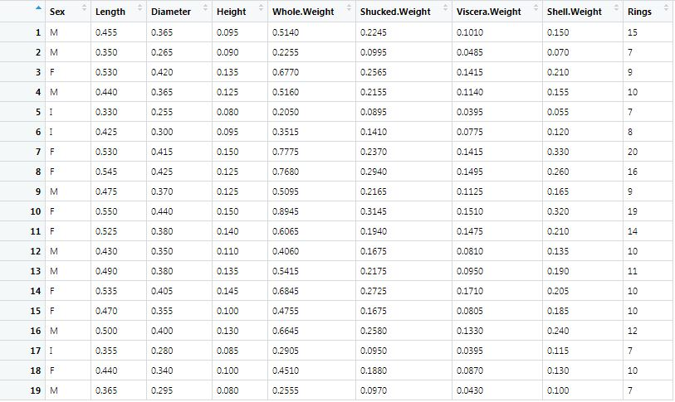
Dataset
Abalone
DATA
MINING

Slide 3
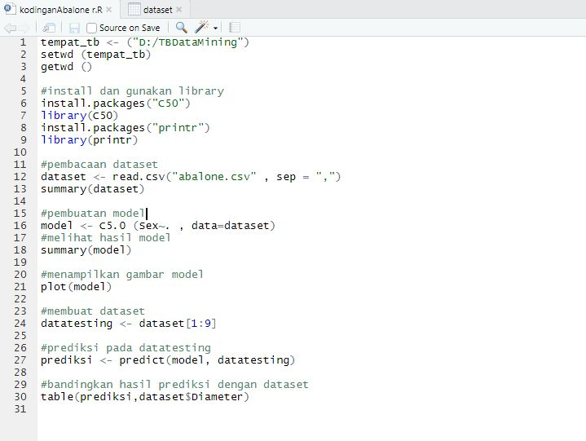
Full Code
Abalone
DATA
MINING

Slide 4


Proses Data mining
Abalone
01
Pengaturan lokasi directory
DATA
MINING

Slide 5

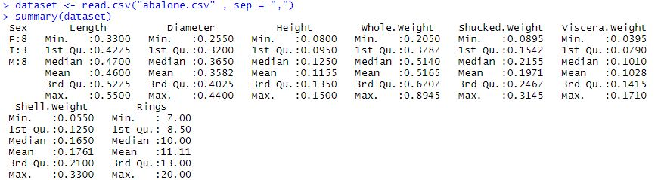
Proses Data mining
Abalone
02
Membaca Dataset
DATA
MINING

Slide 6

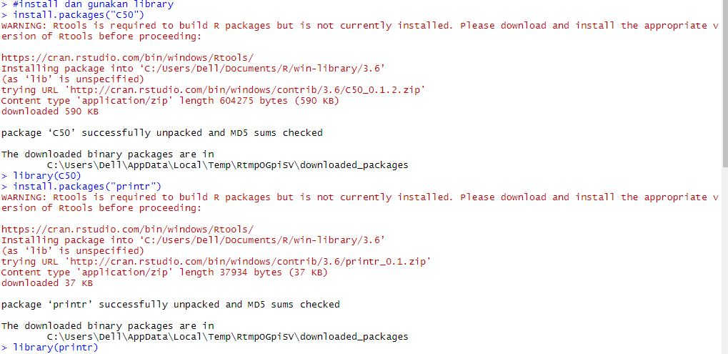
Proses Data mining
Abalone
03
Menginstall & Menggunakan Library
DATA
MINING

Slide 7

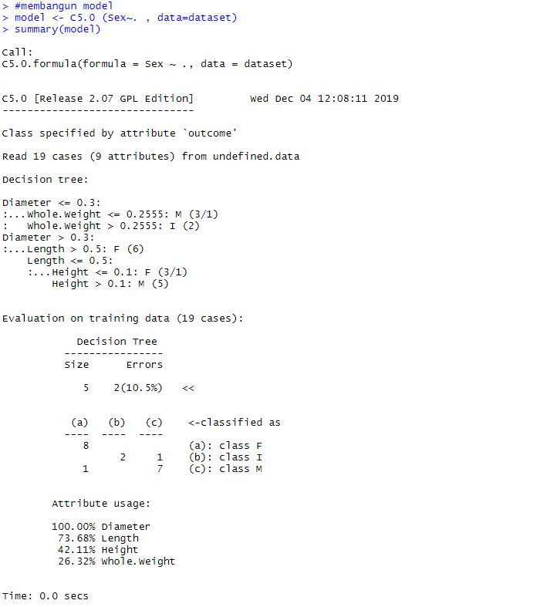
Proses Data mining
Abalone
04
Pembuatan model decision tree menggunakan algoritma C5.0
DATA
MINING

Slide 8

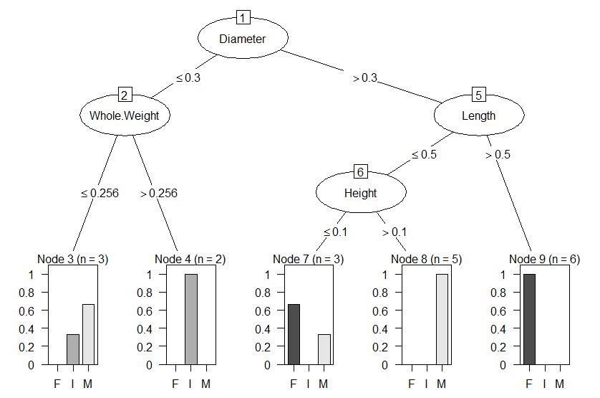
Proses Data mining
Abalone
05
Menampilkan pohon yang sudah dibangun
DATA
MINING

Slide 9

Proses Data mining
Abalone
06
Menjadikan dataset sebagai data testing. Dari kolom 1-9 tanpa
label
DATA
MINING

Slide 10

Proses Data mining
Abalone
07
Membandingkan hasil prediksi dengan dataset
DATA
MINING

Slide 11
Thank you

